Slide 1
Invitations
Chapter 5.2
.

Slide 2
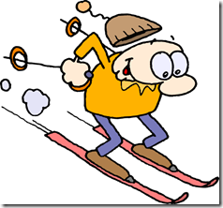

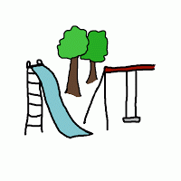
Making plans
On fait du ski?
Shall we ski?
On joue aux cartes?
How about playing cards?
On va au parc?
Shall we go to the park?

Slide 3
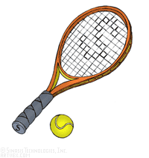
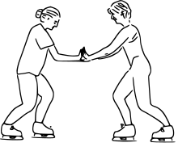

Tu as envie de jouer au tennis?
Do you feel like playing tennis?
Ça te dit de faire du patin à glace?
Do you feel like ice skating?
Tu viens à la plage avex nous?
Do you want to come to the beach with us?

Slide 4
D’accord
Okay
Bonne idée
Good idea.
Pourquoi pas?
Why not?

Slide 5
Si tu veux.
If you want.
Ça ne me dit rien.
I don’t feel like it.
Desolé(e)
Sorry

Slide 6
Je n’ai pas le temps.
I don’t have time.
J’ai trop de choses à faire.
I have too much to do.
Je suis très occupé(e).
I am very busy.

Slide 7
Accepter ou refuser?
On fait du tennis?
Pourquoi pas?
On va au théâtre?
Si tu veux.

Slide 8
Accepter ou refuser?
Tu as envie de faire du vélo?
Ça ne me dit rien.
Ça te dit d’aller à la campagne?
Bonne idée!

Slide 9
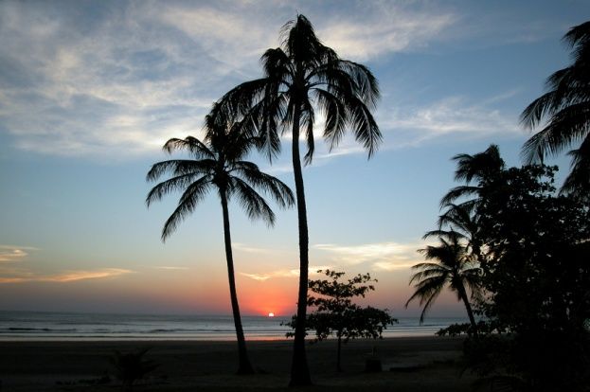
Accepter ou refuser?
Tu viens au centre commercial?
D’accord.
Tu viens à la plage?
Désolé.

Slide 10
CD 5 Track 4
(a) accept
(b) refuse
Il y’en a 6.

